Slide 1

Název SŠ: | SOU Uherský Brod
Autor: | Ing. Jan Weiser
Název prezentace (DUMu): | Polovodičové součástky I.
Tematická oblast: | Základy elektrotechniky
Ročník: | 2.
Číslo projektu: | CZ.1.07/1.5.00/34.0369
Datum vzniku: | srpen 2012
Uvedení autoři, není-li uvedeno jinak, jsou autory tohoto výukového materiálu a všech jeho částí. Tento projekt je spolufinancován ESF a státním rozpočtem ČR.

Slide 2
ANOTACE
Záměrem této sady výukových materiálů je poskytnout žákům informace o základních principech elektrotechniky potřebné k snazšímu pochopení fungování složitějších elektrických a elektronických systémů v dnešních motorových vozidlech.
Jednotlivé DUMy (prezentace) v této sadě popíší postupně tematické oblasti, které jsou probírány v předmětu Elektronika.
Konkrétně tato prezentace je zaměřena na nejpoužívanější polovodičové součástky bez přechodu a s jedním přechodem.

Slide 3
Polovodičové součástky
- termistory
Pozistor
u všech vodičů s rostoucí teplotou mírně roste odpor
mají pozitivní teplotní závislost
označují se PTC - positive temperature coefficient
Negistor
u polovodičů se zahřátím uvolňují elektrony,
zlepšuje se vodivost, s ohříváním strmě klesá odpor
označují se NTC - negative temperature coefficient
požívají se v teplotních snímačích

Slide 4
Polovodičové součástky
- termistor
Obr. 1.

Slide 5
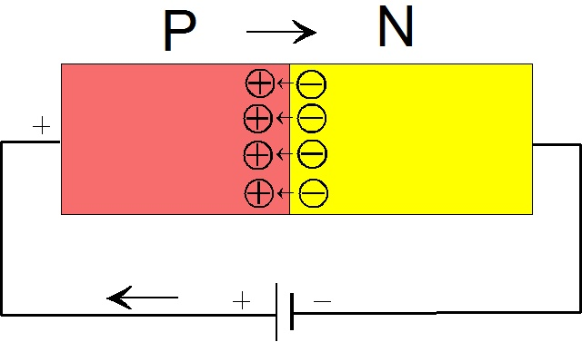
Polovodičové součástky
- diody
Dioda je elektronická součástka vyrobená spojením polovodiče typu P a N, má jeden přechod.
Opakování: polovodič N má volné elektrony, P má díry.
kladné díry se odpuzují od kladného pólu zdroje
záporné elektrony se odpuzují od záporného pólu
na přechodu PN elektrony přechází do děr
  = diodou prochází proud
Obr. 2.

Slide 6
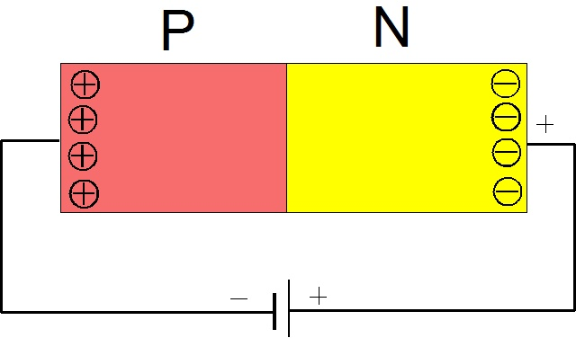
Polovodičové součástky
- diody
Při opačném zapojení diody se elektrony a díry přitahují k pólům zdroje a neprochází PN přechodem.
diodou neprochází proud - je zavřená
dioda tedy propouští proud jen jedním směrem!
používá se k usměrnění střídavého proudu
Obr. 3.

Slide 7
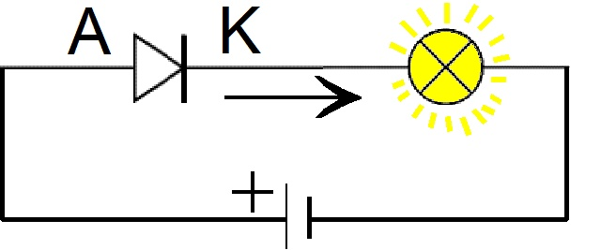
Polovodičové součástky
- diody
Obr. 4.
dioda zapojená v propustném směru
vývod polovodiče P označujeme jako anodu, vývod polovodiče N jako katodu
dioda propouští proud od anody ke katodě
opačnému zapojení říkáme závěrný směr

Slide 8
Polovodičové součástky
- diody
Zvláštní typy diod mohou mít i jiné vlastnosti:
  svítí - LED diody
  propouští proud při dopadu světla - fotodiody
  přeměňují světlo na elektrickou energii - fotodiody, fotovoltaika
  propouští při určitém napětí - zenerovy diody

Slide 9
ZDROJE
GSCHEIDLE, Rolf a kol. Příručka pro automechanika. Praha: Sobotáles CZ, 2007, ISBN 978-80-86706-17-7.
JAN, Zdeněk; ŽDÁNSKÝ, Bronislav; KUBÁT, Jindřich. Elektronika motorových vozidel. Brno: Avid, spol. s r.o., 2008, ISBN 978-80-87143-14-8.
Seznam obrázků
Graf - tvorba autora
Přechod PN v propustném směru - tvorba autora
Přechod PN v závěrném směru - tvorba autora
Zapojení diody - tvorba autora

